Slide 1
Språkarbeid
i overgangen fra barnehage til skole

Slide 2
Betydningen av språkarbeid
Barnehagen som språkarena
Andelen minoritetsspråklige barn i barnehagen er 15%
Sammenheng mellom språklig bevissthet og å kunne lese på morsmål og andrespråk
Tidlig innsats og fokus på språk- og begrepsforståelse er avgjørende for barns livslange læring

Slide 3
Å lære språk
Betydningen av å arbeide med språklydsferdigheter og bokstaver før skolestart
Minoritetsspråklige barn lærer to eller flere språk parallelt
Barn har stor kapasitet for å lære språk
Kvaliteten på språkene de møter har betydning
Språklyder på morsmål kan støtte læringen på andrespråket

Slide 4
Språkutvikling
Forståelse av lydene i språket
Forståelse av språkets innhold
Betydningen av ord
Språkets oppbygning

Slide 5
Hvordan utvikles barnas språk i førskolealderen?
Utvikler også grammatiske ferdigheter i førskolealderen
Syntaktiske ferdigheter
Morfologi
Pragmatiske ferdigheter

Slide 6
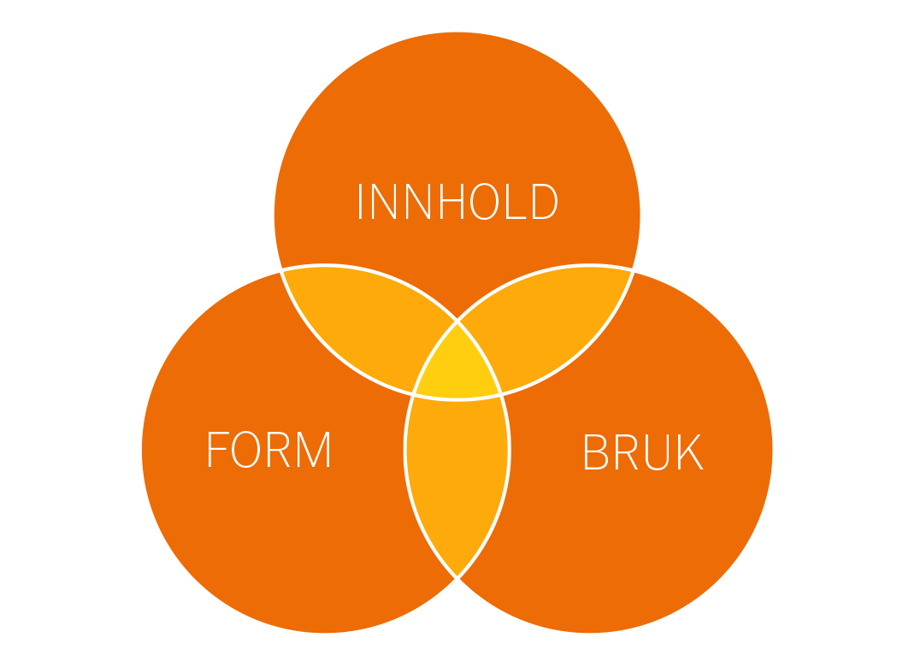
Hva bør vektlegges i språkarbeidet?
Innhold: Betydningen eller meningsinnholdet i ord og setninger
Bruk: Bruk og tolking av språk i en sosial kontekst
Form: Uttale og grammatiske prinsipper
Modell som ofte brukes for å forklare språk
Form, innhold og bruk
Disse tre komponentene er viktige i kommunikasjonen
Overlapper hverandre
Barns aktive deltakelse
Lekens rolle
- semantikk
- fonologi
- morfologi
- syntaks
- pragmatikk
Bloom og Lahey (1978)

Slide 7
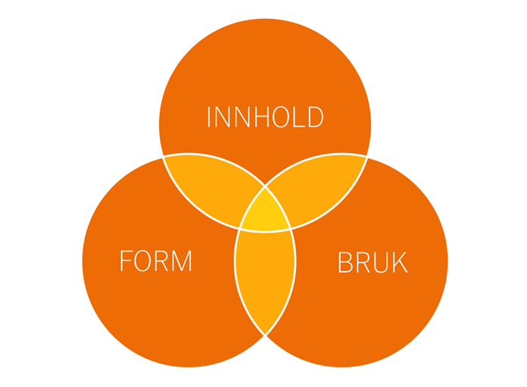
Oppdrag
Dere skal forklare språkmodellen til Bloom og Lahey for hverandre.
Diskuter hvilken betydning modellen har for deres arbeid med språk.

Slide 8
Språkaktiviteter
Når barnet lærer, bygger det på sine tidligere erfaringer. Sammenhengen mellom det som erfares og det som læres, vil skape mening for barnet i læringsprosessen. Det er derfor viktig at læringsarenaene barnet blir en del av bygger på hverandre.
(Kibsgaard, 2008)
Leke med språket
Lydleker
Ord og begreper
Benevne
Opplevelser og turer

Slide 9
Litteratur
Fortellerkompetanse
Dialog
Utforskende skriving
Sentrale områder å huske på:
Varierte språkbrukssituasjoner
Varierte grammatiske konstruksjoner
Rikt ordforråd
Lydhøre og våkne samtalepartnere

Slide 10
Å oppdage skriften
Ved å observere barnet i sin eksperimenterende skriveprosess, får pedagogen et detaljert innblikk i barnets språklige kompetanse.
Dersom pedagogen kjenner trinnene i skriveutviklingen, vil hun vite hva som er neste steg og kunne støtte barnet mot neste utviklingstrinn (Hagtvet, Rygg & Skulstad, 2014).
Film: Oppdagende skriving

Slide 11
Skriveutviklingen kan beskrives slik:
Tidlig skriving: skribling, bokstavskribling og logografisk skriving
I neste fase har barnet oppdaget skriftens lydprinsipp
Etter hvert vil teksten bli leselig for andre, og alle lydene er stort sett representert og staves lydrett (ikke ortografisk)
Overgangsskriving
Ortografisk skriving

Slide 12
Skrivetrekanten og tidlig skriving

Slide 13
Oppdrag
Hvilke lese- og skriveaktiviteter kan barnehage og skole samarbeide om?
Skriv ned noen eksempler/ gi noen eksempler.
Disse kan bukes ved utarbeidelse av plan

Slide 14
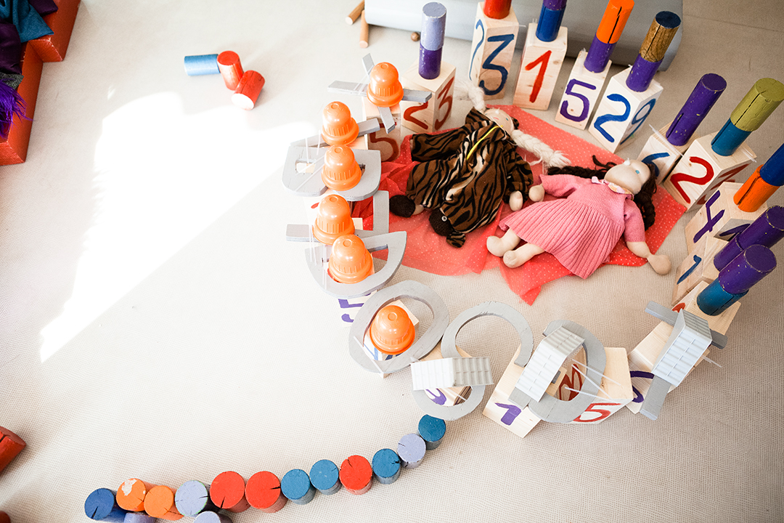
Å skape et godt språkmiljø for alle barn er kanskje barnehagens og skolens viktigste oppgave.

Slide 15
Referanser
Bruner, J. (1983). Child`s talk. Learning to use language. Oxford University Press. Oxford.
Espenakk m.fl. (2007) Språkveilederen. Bredtvedt kompetansesenter.
Frost J. og Lønnegaard A. (1996) Språkleker – bindeledd for barnehage og fotfeste for den skriftspråklige utviklingen hentet fra http://lesesenteret.uis.no/getfile.php/Lesesenteret/pdf-filer/spraakleiker.pdf.
Glaser m.fl. (2014). Utvikling, lek og læring i barnehagen. Forsking og praksis. Fagbokforlaget. Bergen.
Hagtvet B.E., Rygg F.R. & Skulstad N.R. (2014), Bedre Skole nr. 2.
Kibsgaard S. (2008) GLSM Grunnleggende læring i et stimulerende miljø i barnehagen Oslo. Universitetsforlaget.
Korsgaard K., Hannibal S. og Vitger M. (2001) Oppdagende skriving – en vei inn i lesingen. Cappelen Damm Akademisk. Oslo.
Lervåg m.fl. (2009). The cognitive and linguistic foundations of early reading development: A Norwegian laten variable longitudinal study. Development Psychology, 45, 764–781.
Meld. St. 19. (2015–2016) Tid for lek og læring. Bedre innhold i barnehagen.
Meld. St. 41. (2008–2009) Kvalitet i barnehagen.
Rammeplan for barnehager. (2011). Oslo. Kunnskapsdepartementet.
Sandvik M. & Spurkland M. (2012) Lær meg norsk før skolestart! Språkstimulering og dokumentasjon i den flerkulturelle barnehagen. Cappelen Damm Akademisk. Oslo.
Semundseth M.M og Hopperstad H.M. (2013) Barn lager tekster. Cappelen Damm Akademisk. Oslo.
Smidt J., Solheim R. & Aasen A J. (2011) På sporet av god skriveopplæring. Trondheim. Tapir Akademisk Forlag.
Vygotsky L.(1978). Mind in socirty. Harvard University Press. Cambridge, Mass.

